Slide 1

نتایج ارزیابی اولیه برنامه کنترل و
حذف هپاتیت سی در ایران،
تیرماه 1404
دکتر کتایون طایری

Slide 2
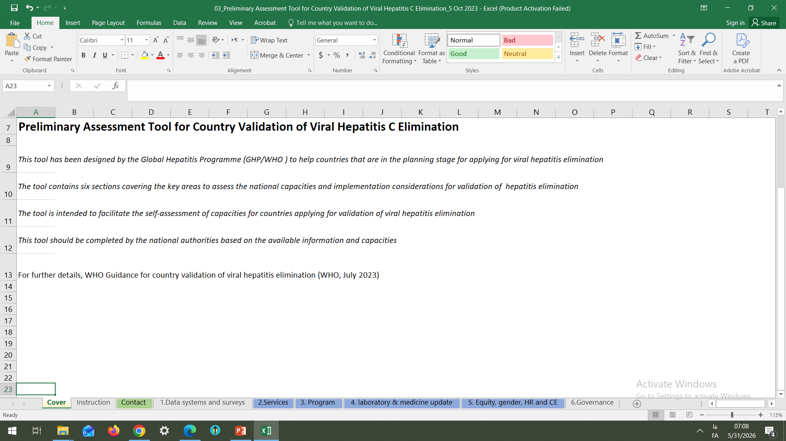

Slide 3
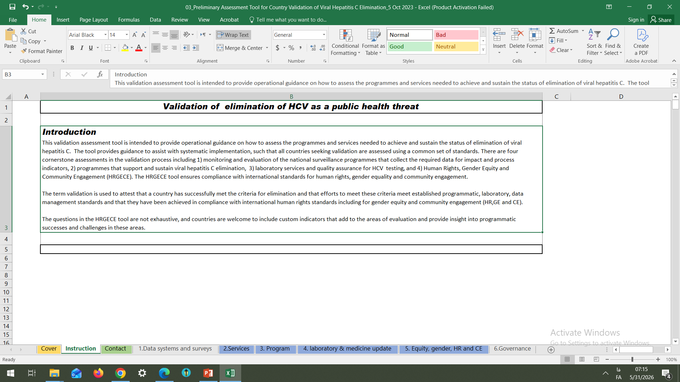

Slide 4
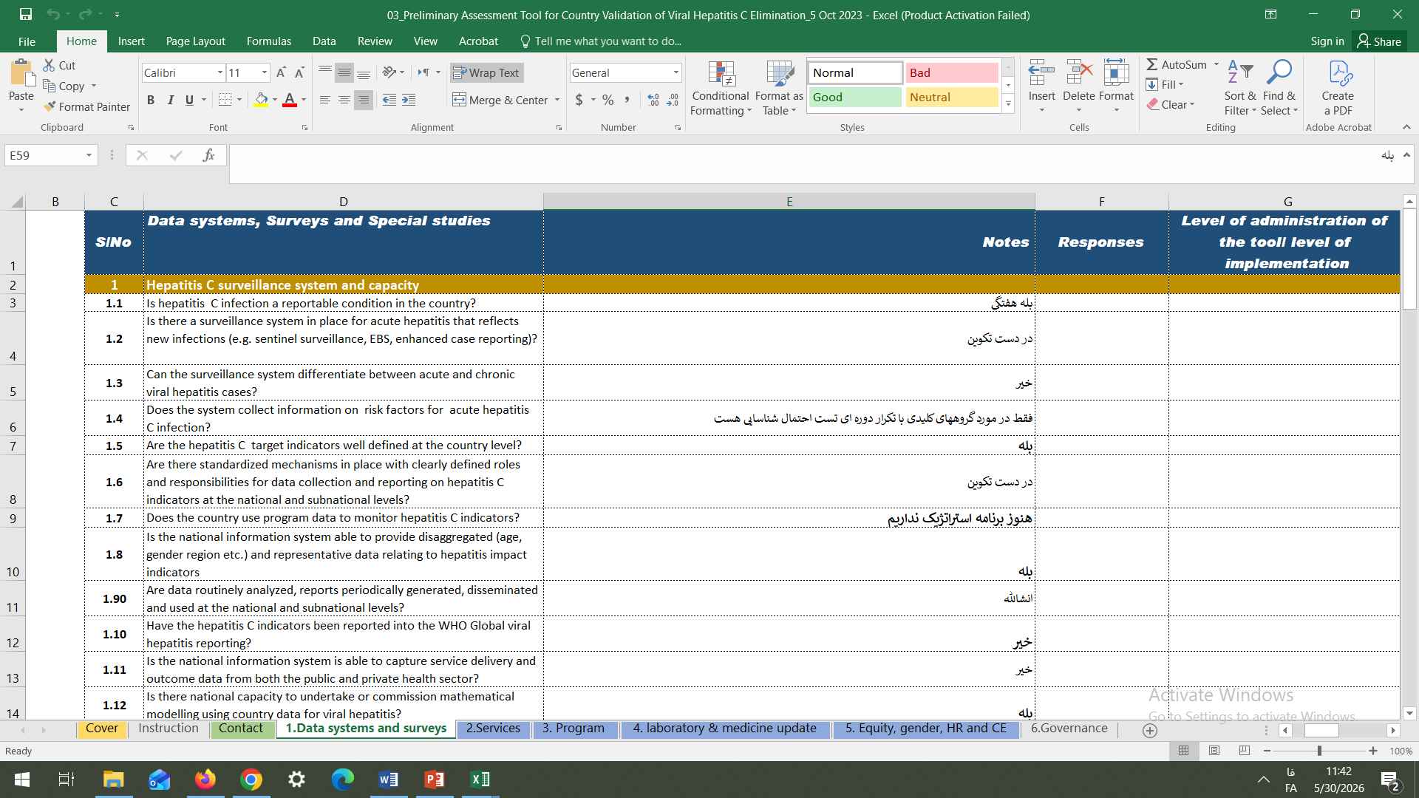

Slide 5
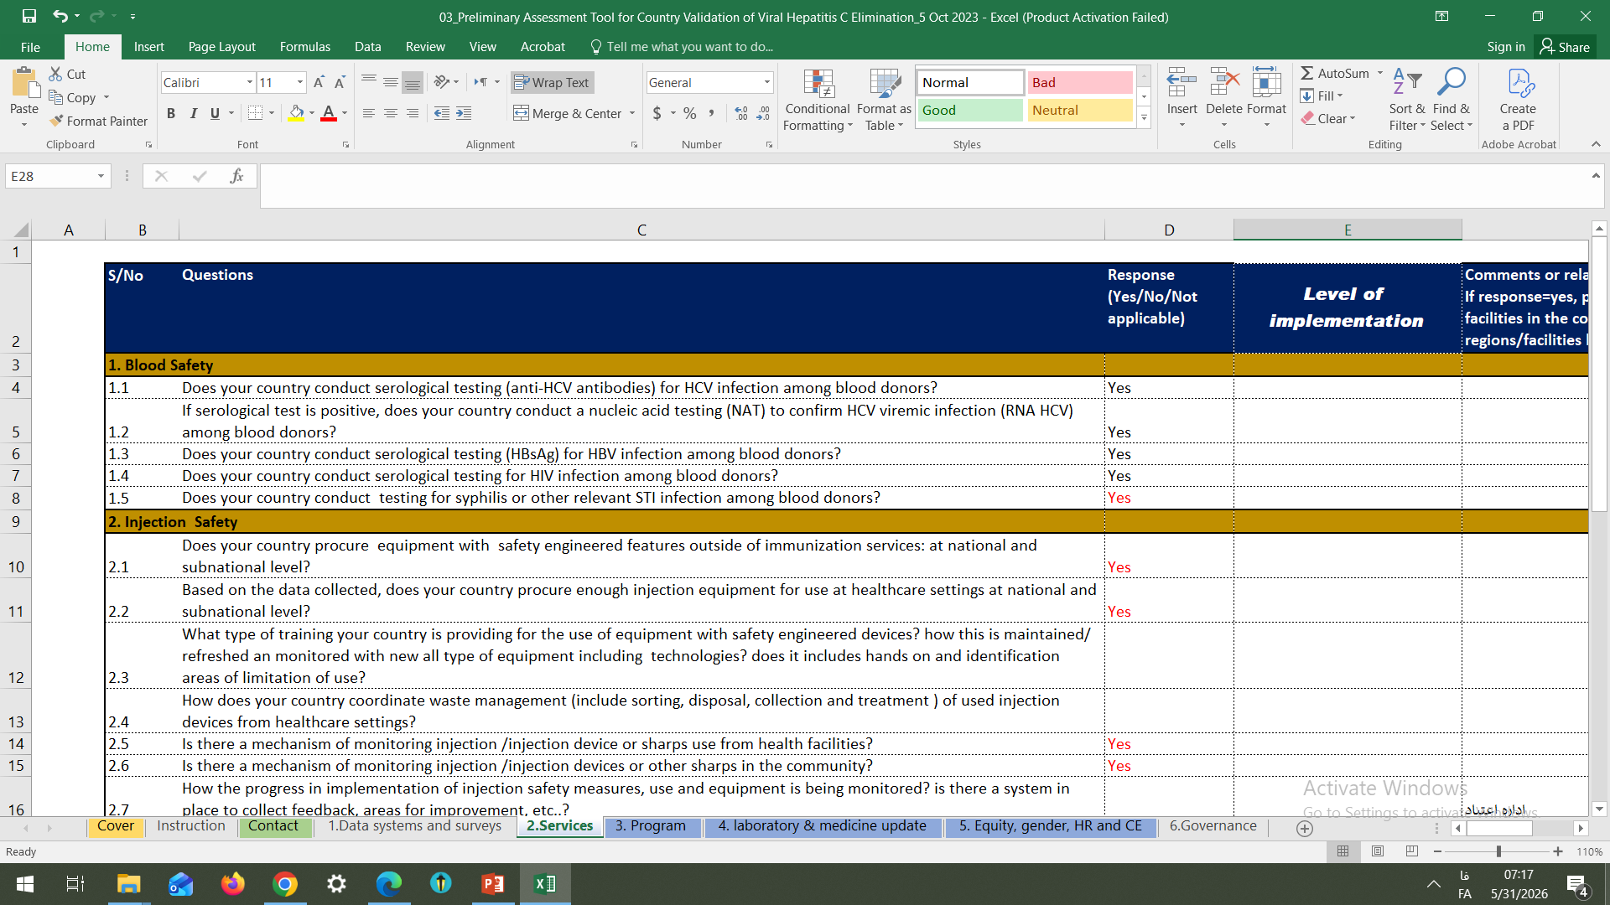

Slide 6
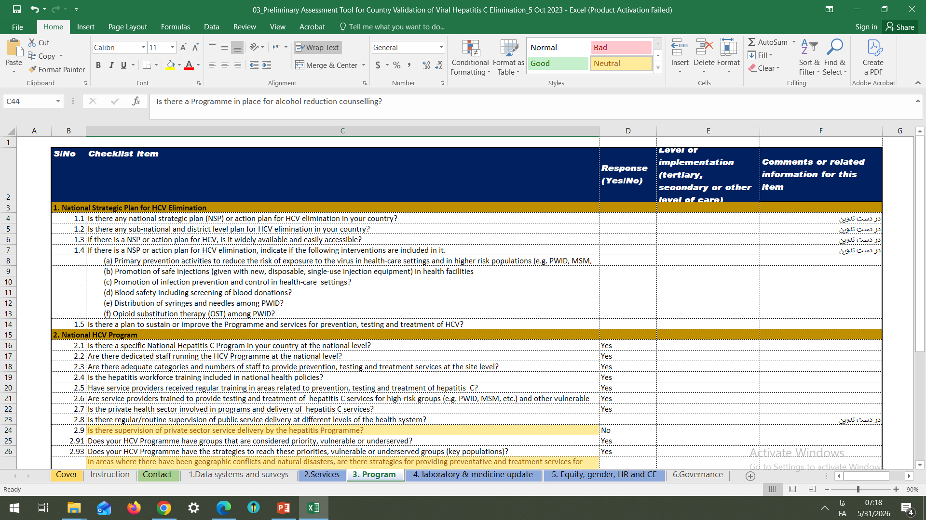

Slide 7
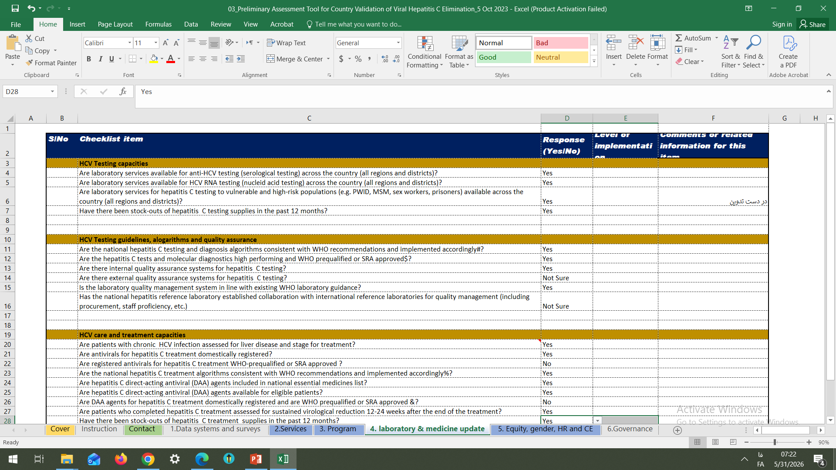

Slide 8
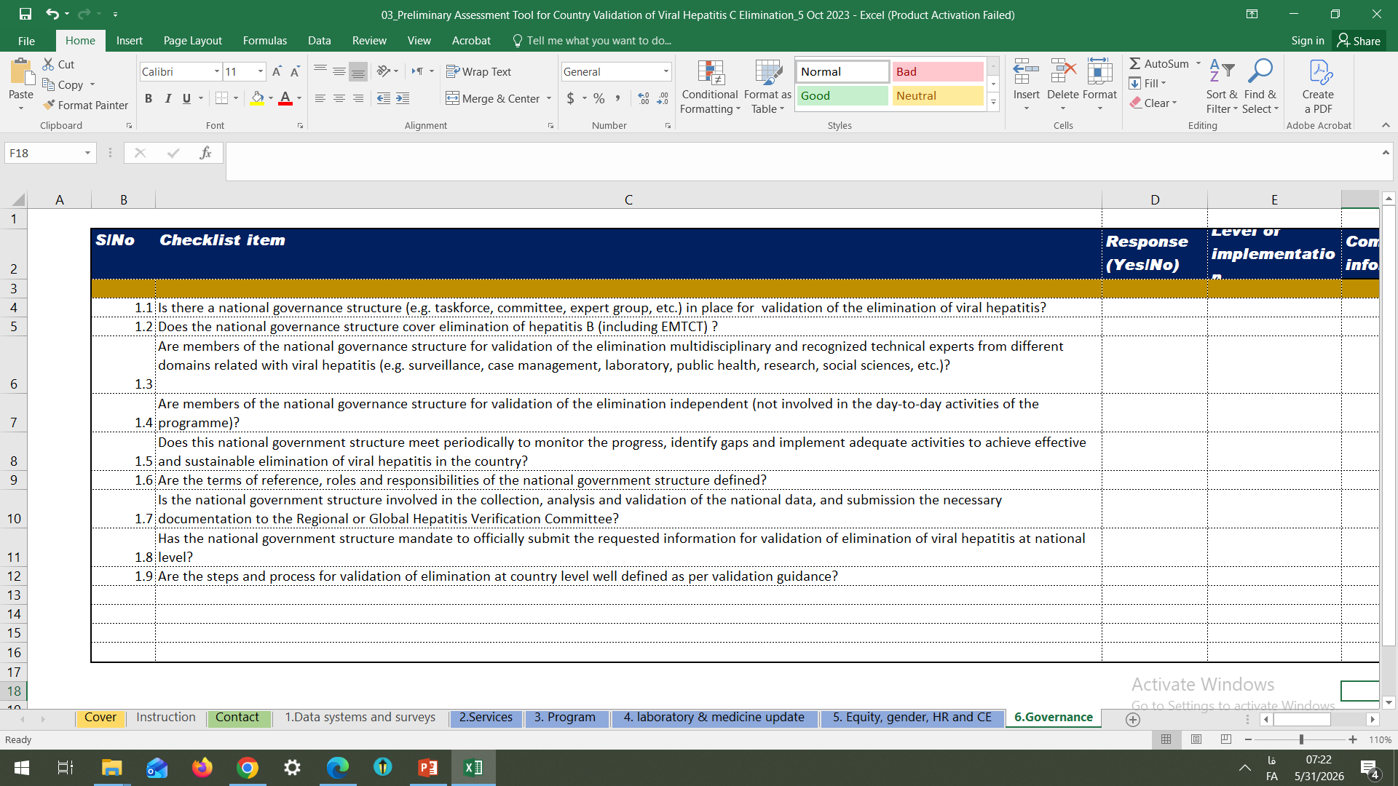

Slide 9
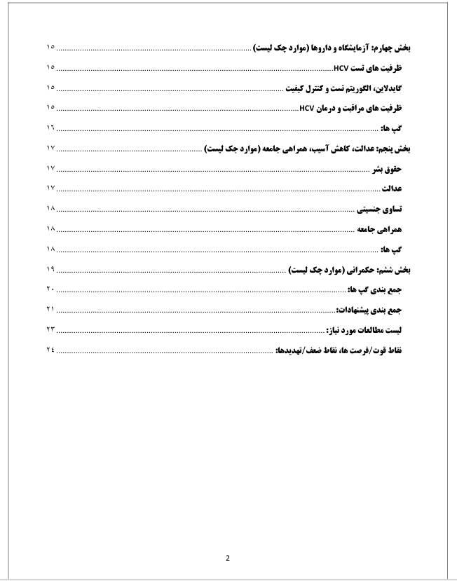
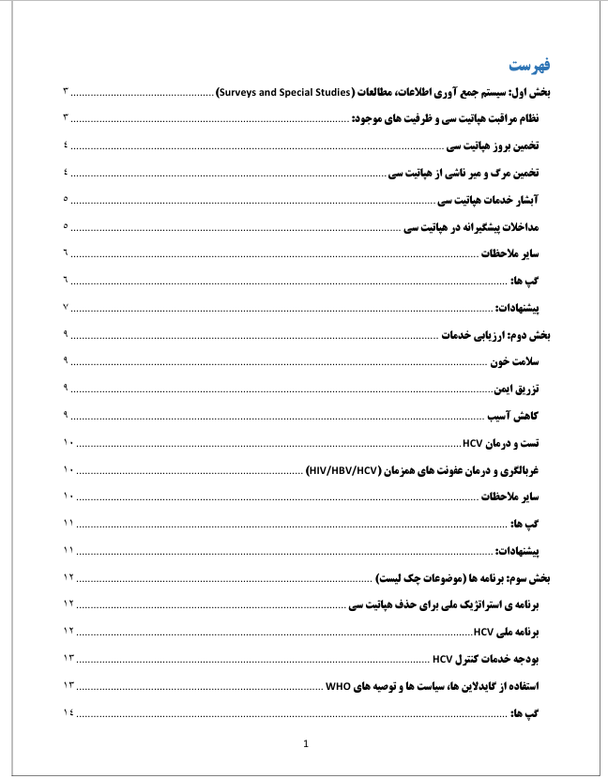
فهرست مطالب

Slide 10
بخش اول: سیستم جمع آوری اطلاعات، مطالعات
نظام مراقبت هپاتیت سی و ظرفیت های موجود
تخمین بروز هپاتیت سی
تخمین مرگ و میر ناشی از هپاتیت سی
آبشار خدمات هپاتیت سی
مداخلات پیشگیرانه در هپاتیت سی
سایر ملاحظات (بخش خصوصی)

Slide 11
گپ ها
در برنامه ملی کنترل هپاتیت سی، تاکنون جایگاهی برای هپاتیت حاد سی در نظر گرفته نشده است که جزو موارد مورد بررسی در جریان حذف است
بزرگترین گپ، نداشتن برنامه ی استراتژیک با شاخص های مورد انتظارWHO می باشد
عدم ارسال گزارشات سالیانه (یا با تواتر تعیین شده) در قالب WHO Global viral hepatitis reporting باعث عدم اطلاع سایر کشورها و WHO از وضعیت مراقبت و درمان هپاتیت سی ایران شده است
عدم اطلاع از وضعیت و تعداد تشخیص و درمان هپاتیت سی توسط بخش خصوصی و عدم اتصال اطلاعات آنها به اطلاعات کشوری، عملا باعث از دست رفتن بخش بسیار بزرگی از اطلاعات درمان شده ها و مبتلایان، خصوصا در سالهای گذشته (قبل از 2 سال اخیر) شده است. این موضوع تخمین موارد فعلی مورد نیاز را هم تحت تأثیر قرار می دهد

Slide 12
گپ ها
در هیچ یک از سطوح اطلاعاتی، مدلی برای دسترسی و تخمین موارد مورد نیاز وجود ندارد.
تاکنون مراکزی برای فالوآپ پس از درمان HCV بصورت منسجم وجود ندارد
هیچ اطلاع دقیقی از شیوع و بروز مبتلایان به HCV، مبتلایان به HCV Viremic نداریم.
هیچ تخمین واقعی از تعداد مبتلایان و واجدین شرایط درمان و روند مرگ ناشی ازHCV نداریم
عدم ارتباط کافی پلتفرم های جمع آوری داده ها برای تجمیع اطلاعات، از جمله ثبت مرگ
سیستم ثبت و گزارش دهی راه اندازی شده ولی با مرور زمان و شرایط، ممکن است نیاز به ارتقا داشته باشد. ثبت موارد خاص نظیر تالاسمی و دیالیز با توجه به نوع پیگیری و احتمال عفونت مکرر و بیماریابی موارد هپاتیت حاد، نیاز به ارتقا دارد
انتقال خون هنوز از لزوم و امکان ارجاع موارد مثبت HCV به مراکز مشاوره مطلع نیست. نظیر موارد HIV مثبت، باید اقدام شود

Slide 13
پیشنهادات
اولین و مهمترین اقدام تدوین برنامه ی استراتژیک می باشد که با در نظر گرفتن تمام جوانب مورد نیاز، استراتژی ها، اهداف و فعالیت را در سطوح مختلف نشنال، ساب نشنال و مرکز تعیین و نهایتا با تعیین شاخص ها، امکان دستیابی به اهداف حذف میسر باشد. بخش پایش و ارزیابی این برنامه حیاتی است. با داشتن برنامه منسجم، راهکار و مسیر اقدامات بسیار از مشکلات برنامه روشن خواهد شد (انجام شد)
گزارش دهی سالیانه با در نظر گرفتن تمام قوانین و محدودیت ها به WHO باید مدنظر قرار گیرد. این موضوع برای دریافت کامنت های مناسب از طرف مشاورین بین المللی در صورت نیاز، ضروری است
مطالعه در مورد موارد درمان شده در بخش خصوصی بسرعت باید انجام شود تا اطلاعات موارد درمان شده به داده ها ی کشوری افزوده شود. خاطر نشان می شود که اساسا بخش خصوصی با ملاک HCV PCR مثبت درمان را شروع کرده اند که می تواند به داده های فعلی کشور اضافه شود. (طراحی فرم جمع آوری اطلاعات بخش خصوصی و ارسال از طریق اعضا کمیته علمی و کارشناسان هپاتیت، پیشنهاد کمک برای جمع آوری اطلاعات، استفاده از پلتفرم بیمه)

Slide 14
پیشنهادات
پیش بینی راه اندازی مراکز پیگیری پس از پایان درمان (عملا برای بیماران با فیبروز شدید و سیروز)، حداقل یک مرکز در هر دانشگاه
مطالعات متناسب برای تعیین شیوع و بروز مبتلایان به HCV، مبتلایان به HCV Viremic و تخمین واقعی از تعداد مبتلایان و واجدین شرایط درمان و روند مرگ ناشی از HCV باید انجام شود. مدل های مناسب باید طراحی شود (تشکیل تیم تخمین)
امکان اتصال داده های ثبت مرگ با ثبت اطلاعات HCV، اطلاعات بسیار مهمی در مورد مرگ ناشی از HCV، سیروز و HCC را در اختیار برنامه ی هپاتیت خواهد گذاشت. نیم نگاهی نیز نگاهی به شیوع HCV دارد
در برنامه ی کشوری باید ساز و کار مناسبی برای نحوه ی اتصال بخش خصوصی (مطب ها، کلینیک ها، آزمایشگاهها ) به بخش دولتی طراحی و اجرا شود

Slide 15
بخش دوم: ارزیابی خدمات
سلامت خون
تزریق ایمن
کاهش آسیب
تست و درمان هپاتیت سی
غربالگری و درمان عفونت های همزمان HIV/HBV/HCV
سایر ملاحظات (بخش خصوصی)

Slide 16
گپ ها
برنامه ای ملی برای مانیتور میزان آسیب های شغلی در پرسنل بهداشتی در سطح و جمع آوری اطلاعات و گزارش دهی وجود ندارد. این اقدامات در سطح مراکز انجام می شود اما عدد دقیق نشنال در دسترس نیست.
در جریان آزمایشات طب کار، به درست یا غلط درخواست آزمایشات هپاتیت های ویروسی و HIV خصوصا برای پرسنل بهداشتی، مشکلات عدیده ای را با داشتن تست مثبت ایجاد می کند که عملا با وجود درمانهای فعلی، ممنوعیتی برای ادامه ی کار ندارند. اما نبود برنامه/قانون مشخص منجر به از دست دادن شغل آنان می شود. (ارتقاء راهنمای PEP و تدوین راهنمای برگشت به کار با همراهی طب کار)
همچنان گپ عدم دسترسی به بخش خصوصی در بخش های مختلف، محدودیت های جدی ایجاد می کند

Slide 17
پیشنهادات
سامانه ای برای ثبت و گزارش دهی آسیب های شغلی و PEP ، متصل به پلتفرم های بیمارستانی و ... وجود دارد. نرم افزار مراکز مشاوره تمام موارد را ثبت نمی کند (در مورد HBV وHCV ) البته در مورد HIV بدلیل دریافت PEP که منحصرا در مراکز است اطلاعات وجود دارد. (ارتقاء نرم افزار ثبت و گزارش دهی)
تدوین راهنمای کاهش استیگما در محیط کار برای حمایت از نیروها و اصلاح قوانین قدیمی و بدون شواهد در طب کار (در دست اقدام با همراهی طب کار)
تکرار کامنت قبلی: تأکید بر بخش خصوصی و الزام برنامه ریزی متناسب

Slide 18
بخش سوم: برنامه ها (موضوعات چک لیست)
برنامه ی استراتژیک ملی برای حذف هپاتیت سی
برنامه ملی هپاتیت سی
بودجه خدمات کنترل هپاتیت سی
استفاده از گایدلاین ها، سیاست ها و توصیه های WHO

Slide 19
گپ ها/پیشنهادات
گپ ها:
نیاز به تدوین هرچه سریعتر برنامه استراتژیک کشوری حذف هپاتیت سی با تمام الزاماتی که در ارزیابی مورد سوال قرار گرفته است (تدوین شد)
پیشنهادات
تشکیل تیم تدوین برنامه ی استراتژیک با الگوی برنامه استراتژیک HIV و تسریع تدوین برنامه
با توجه به وجوه اشتراکی فراوان در دو برنامه HIV و HCV، کمیته ی SIP باید همراه شود
پس از تدوین برنامه، به تأیید ساغ رسیده و ساز و کار اجرایی فراهم شود
(تدوین و ادغام انجام شده است و در مرحله تأیید می باشد)

Slide 20
بخش چهارم: آزمایشگاه و داروها (موارد چک لیست)
ظرفیت های تست هپاتیت سی
گایدلاین، الگوریتم تست و کنترل کیفیت
ظرفیت های مراقبت و درمان هپاتیت سی

Slide 21
گپ ها/پیشنهادات
گپ ها:
کمبود و نبود مکرر کیت های تشخیصی و داروهای DAAs که بخشی بدلیل برنامه ریزی های نا مناسب بوده است
داروهای DAAs ما تأییدیه ی WHO را ندارند
پیشنهادات
ساز کار مناسب برای Procurement تجهیزات، کیت ها و داروها تدوین و اجرا شود
بودجه کافی باید تامین شود !
(اقدامات لازم در دست انجام است)

Slide 22
بخش پنجم: عدالت، کاهش آسیب، همراهی جامعه (موارد چک لیست)
حقوق بشر
عدالت
تساوی جنسیتی
همراهی جامعه

Slide 23
گپ ها/پیشنهادات
گپ ها:
موارد پیشگفت در مورد طب کار و استیگما علیه نیروی کار گپ بزرگی در ارائه ی خدمات می باشد. این مهم خارج از سیستم بهداشتی هم وجود دارد
پیشنهادات
در تدوین برنامه ی کشوری به موارد مهمی چون مشارکت اجتماعی، رویکردهای مختلف در دسترسی به گروههای سخت در دسترس در نظر گرفته شود
نظیر برنامه یHIV حضور پر رنگ تر نمایندگان قانون گذار و اخلاق پزشکی در کمیته ی حذف هپاتیت ضروری است. باید به قوانین لازم و مؤثر در جهت کاهش استیگما در زمینه های مختلف بیماری هایی چون هپاتیت سی و حمایت از بیماران رسید
اصلاح قانون کار در ارتباط با بیماری های مشابه HCV که قابلیت درمان و کنترل دارند باید انجام شود

Slide 24
بخش ششم: حکمرانی (موارد چک لیست)
کمیته ی کشوری حذف هپاتیت سی در حد کمیته ی علمی می باشد. متشکل از رشته های تخصصی مرتبط و گروههای اجرایی موثر
فعلا تمرکز بر حذف هپاتیت سی است و اقدامی برای هپاتیت بی صورت نگرفته است
کمیته ی اعتبار بخشی حذف هپاتیت تشکیل نشده و هنوز زود است
بخش ششم مربوط به زمانی است که با پیشرفت اقدامات انجام شده، کمیته ی کشوری حذف فعال می شود

Slide 25
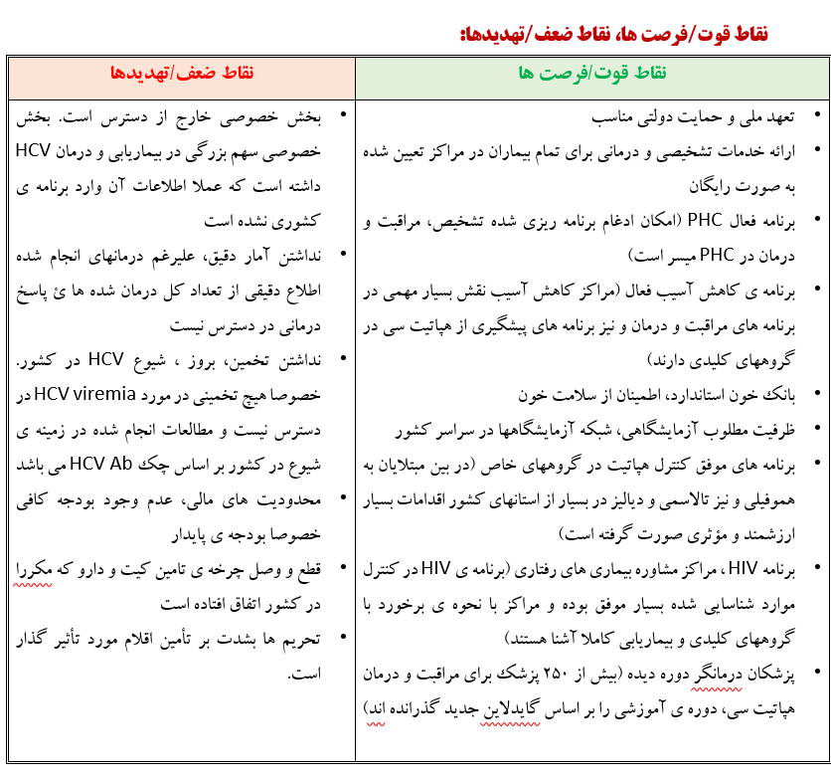

Slide 26
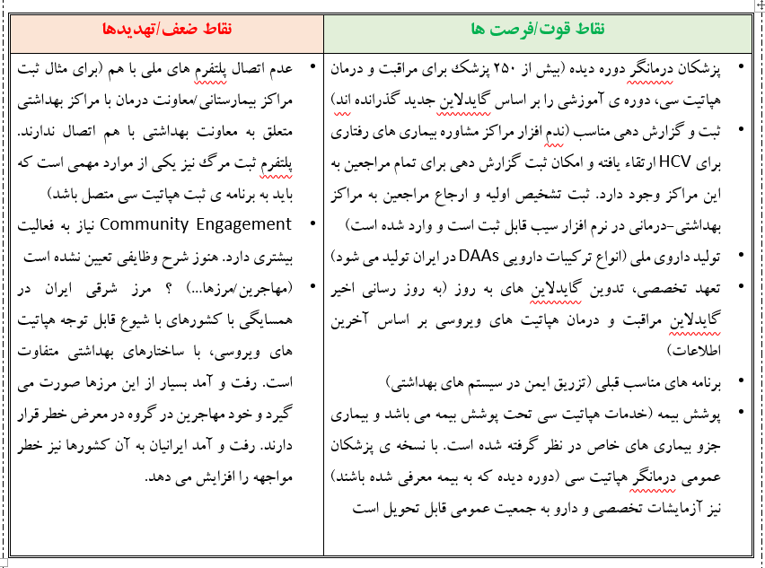

Slide 27


Slide 28
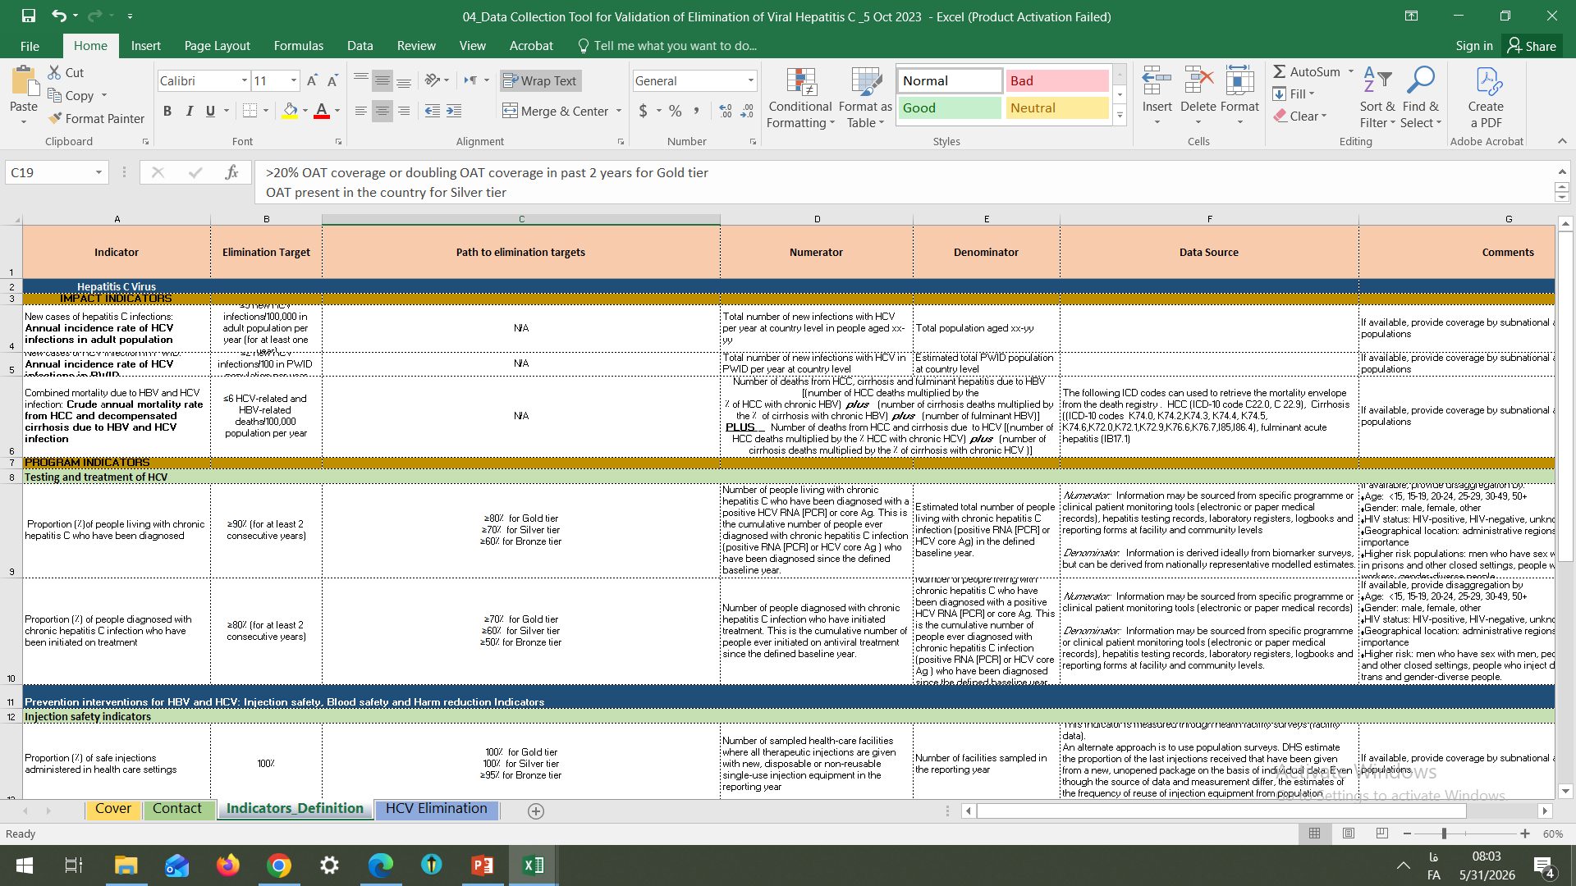

Slide 29
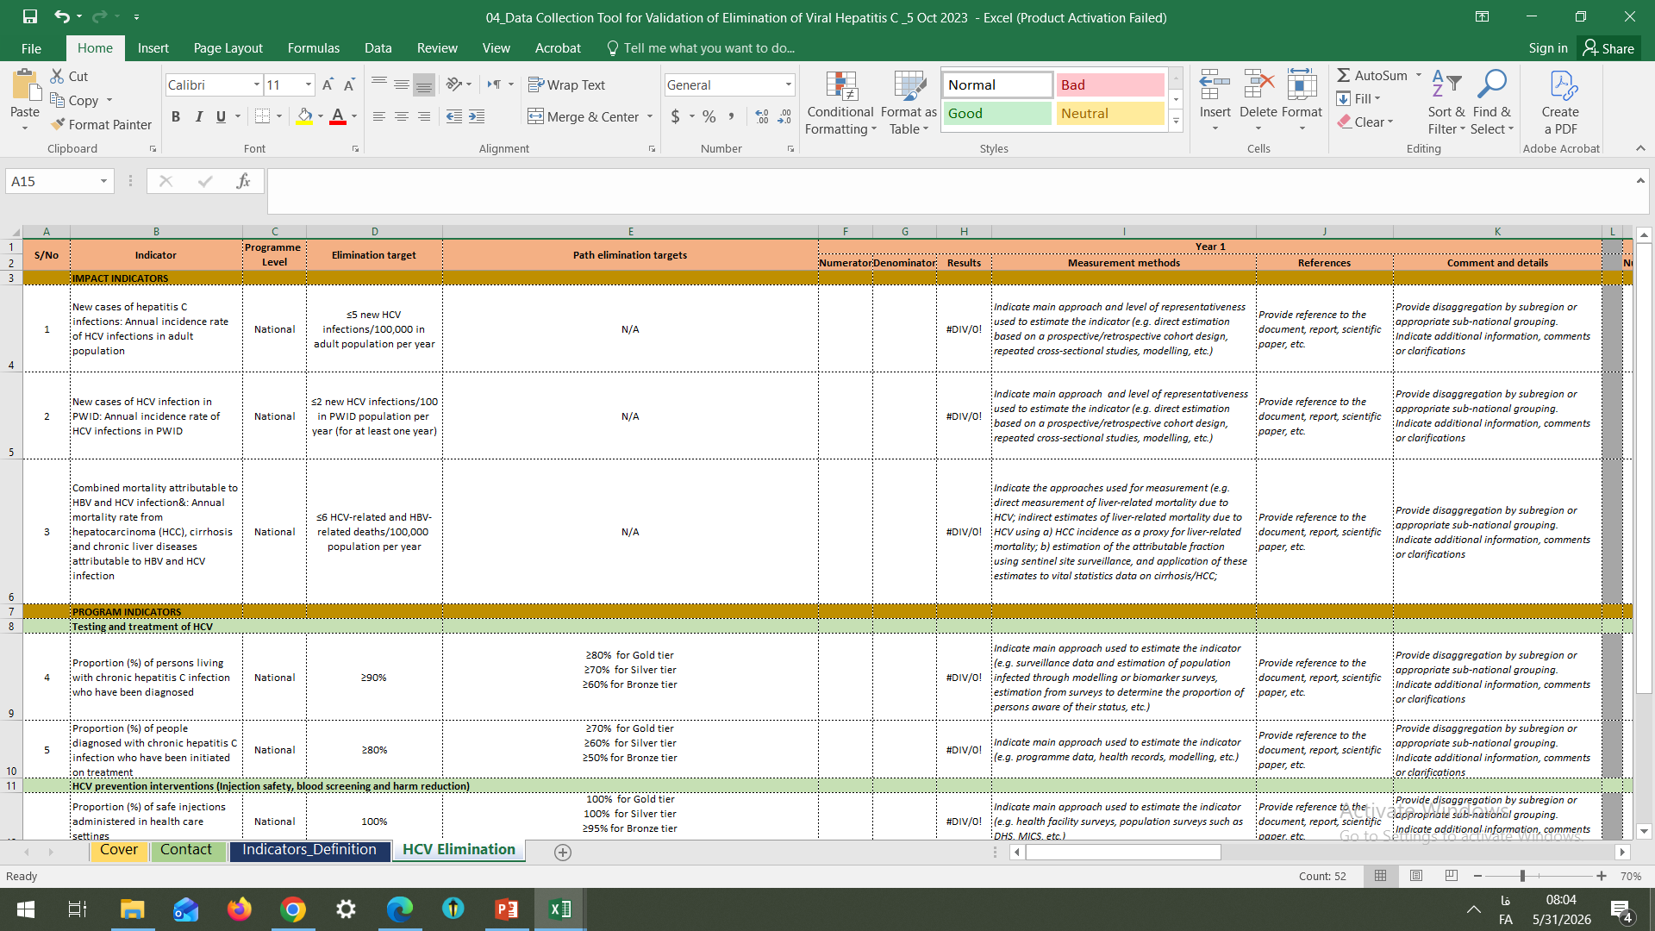

Slide 30
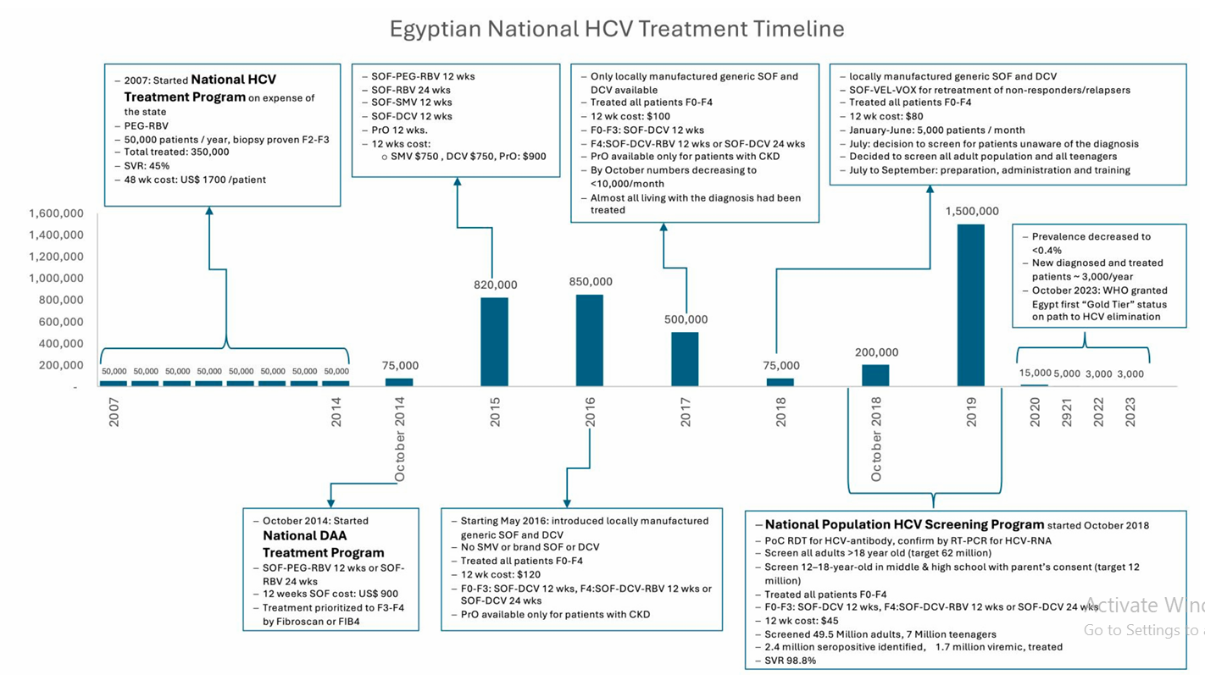

Slide 31
